Slide 1
Теория и историография потребления

Slide 2
Зачем и как нам это изучать?
Традиционные показатели благосостояния: зарплата, цены, доходы, рента, собственность, бюджет, потребление, национальный доход, уровень неравенства
Потребление как один из ключевых показателей благосостояния
Потребление изучают примерно с середины XX в.
Социология: экономическая социология
История: новая культурная история, история идей, экономическая история
Экология: устойчивое развитие
Экономика: cultural economy, влияние потребления на экономическое состояние
Междисциплинарность темы

Slide 3
Источники
Антропоморфные данные
Археология
Архитектура
Бюджеты, приходо-расходные книги
Данные о кражах
Завещания
Законодательство
Источники личного происхождения
Описи имущества
Периодика
Реклама
Трактаты
Цены и зарплаты
Экспорт и импорт

Slide 4
Теория (1)
«Микросоциологический уровень – потребление как процесс формирования идентичности»
«Макросоциологический уровень – потребление как определяющий принцип социальной организации»
Три периода развития социологических исследований потребления:
1. От классических социологических работ до 1980-х годов (исследование «массовой культуры»)
2. С 1980-х годов до начала XXI века (внимание к творческому потенциалу «культуры потребления»)
3. Современность (изучение экономических и культурных аспектов потребления)

Slide 5
Теория (2)
Классическая экономическая теория и homo economicus (человек, который действует всегда действует «рационально», реагирует на стимулы, максимизирует полезность, совершает рациональный выбор) – не работает
Экономическая социология – изменчивость вкусов, влияние мотивов; демонстрационная и символическая функции потребления
Т. Веблен – теория демонстративного потребления: произведение больших трат с целью показать уровень своего богатства. Потребительский выбор не является в полной мере самостоятельным.

Slide 6
Теория (3)
«Эффекты» потребления:
эффект тележки с ленточками (присоединение к большинству)
эффект сноба (отказ от потребления, которое присуще большинству)
эффект Веблена (цена товара показывает уровень его престижности)
Расходование средств в «социально приемлемых формах»
Предметы как «средство общности (или разъединения)»
Потребление становится «манипулированием знаками»

Slide 7
Cultural Economy (Currarino)
Экономическая история + культурная история
«как совокупность — системы, идеологии, общества — показана внутри этого объекта?»
Ключевые слова: «система», «процесс», «непредвиденные обстоятельства» и «повседневность».
экономика не воздействует на общество извне; экономика не существует в отрыве от общественных отношений
возможность мыслить в разных регионах и исследовать связи между ними, не прибегая к дихотомиям
акцент на экономике как на социальных отношениях

Slide 8
Исследования: мир (1)
Элиас Н. Придворное общество. Исследования по социологии короля и придворной аристократии, с введением: социология и история (1969/пер. 2002): общественное принуждение к престижному потреблению в придворном обществе
Johnson P. Conspicuous Consumption and Working-Class Culture in Late-Victorian and Edwardian Britain (1988): исследует действия рабочих и их семей в расходах и потреблении
Berry C. J. The idea of Luxury. A conceptual and historical investigation (1994): траты на товар и/или его редкость не являются критерием для отнесения его к категории роскошных
Hunt, Alan. Governance of the Consuming Passions. A History of Sumptuary Law (1996): изучение связей между потреблением и производством, влияния управления на повседневную жизнь
Roche D. The History of Everyday things. The birth of consumption in France, 1600-1800. (2000) : производство и потребление, повседневность
Davidoff L., Hall C. Family Fortunes: Men and Women of the English Middle Class 1780-1850 (2002): семейное состояние среднего класса в Англии
Berg M. Luxury and Pleasure in Eighteenth-Century Britain. (2005): изобретение, производство и усвоение новых потребительских товаров в Англии
Shovlin J. The Political Economy of Virtue. Luxury, Patriotism, and the Origins of the French Revolution (2006): ВФР выросла из дебатов о том, как создать коммерческое общество, способное способствовать как богатству, так и добродетели
Hodge C. Consumerism and the emergence of the middle class (2014): Используя данные археологических раскопок и письменные источники реконструирует жизнь вдовы среднего класса, ее вкусы и потребительские предпочтения

Slide 9
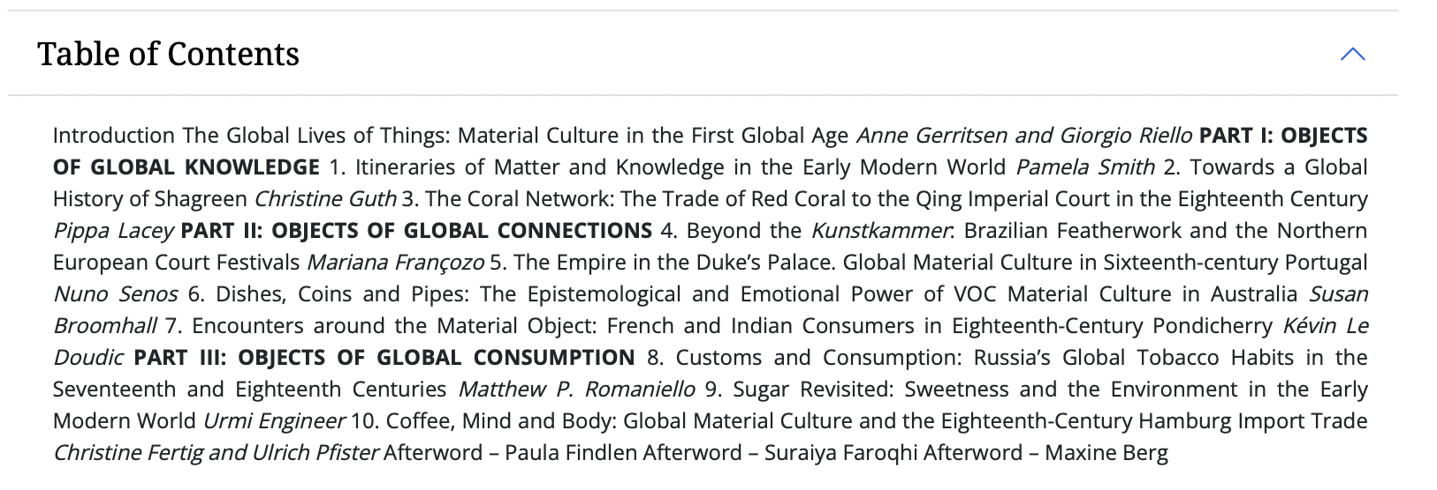
Исследования: мир (2)
Scott, Alison V. Literature and the Idea of Luxury in Early Modern England (2015): в английской литературе того времени роскошь обсуждалась одновременно «и как похоть и разврат, и как излишний аппетит к коммерческим товарам»
Baghdiantz-McCabe I. A History of Global Consumption (2015): исследует потребление от подъема коллекционеров в Европе эпохи Возрождения до зарождения потребления как политического инструмента в восемнадцатом веке
Трентманн Ф. Эволюция потребления. Как спрос формирует предложение с XV века до наших дней (2016/пер. 2019): рост массового потребления в мире в контексте истории, экономики, социологии и политики
Gerritsen A., Riello G. The global lives of things (2016): в сборнике рассматривается потребление и материальная культура с позиции глобальной истории, авторы смотрят на объекты как на вещи с «глобальной жизнью»

Slide 10
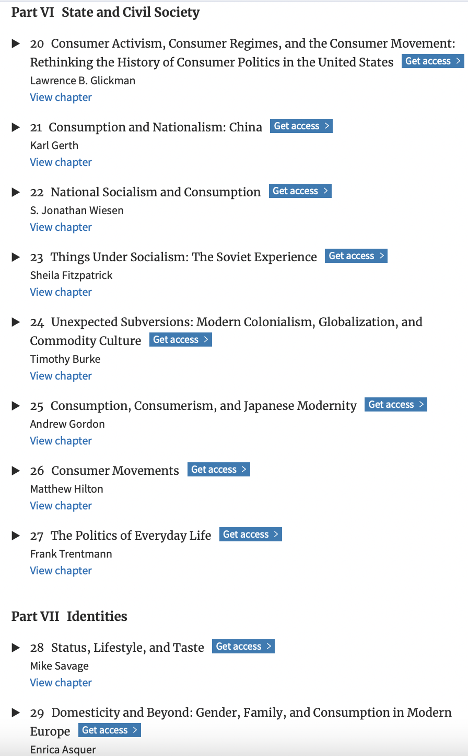
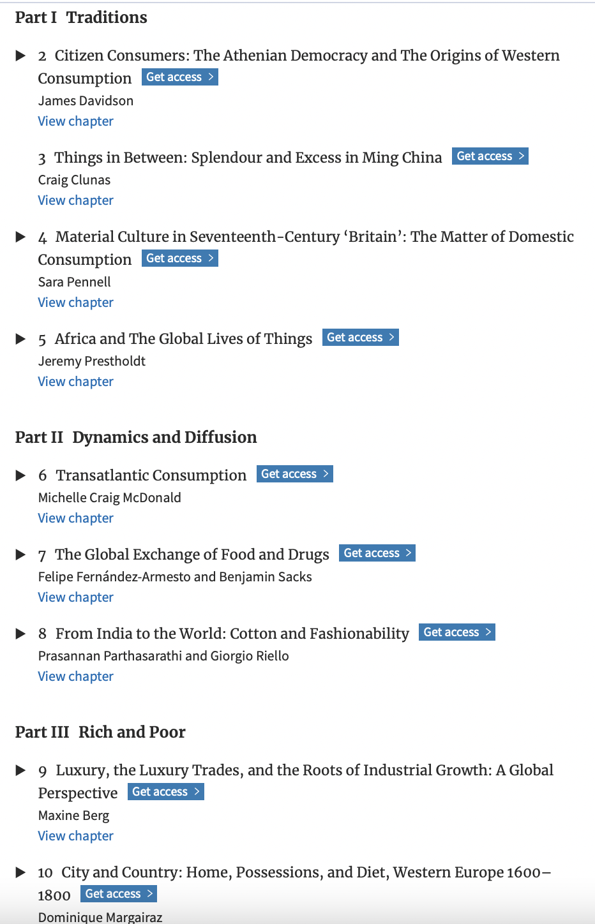
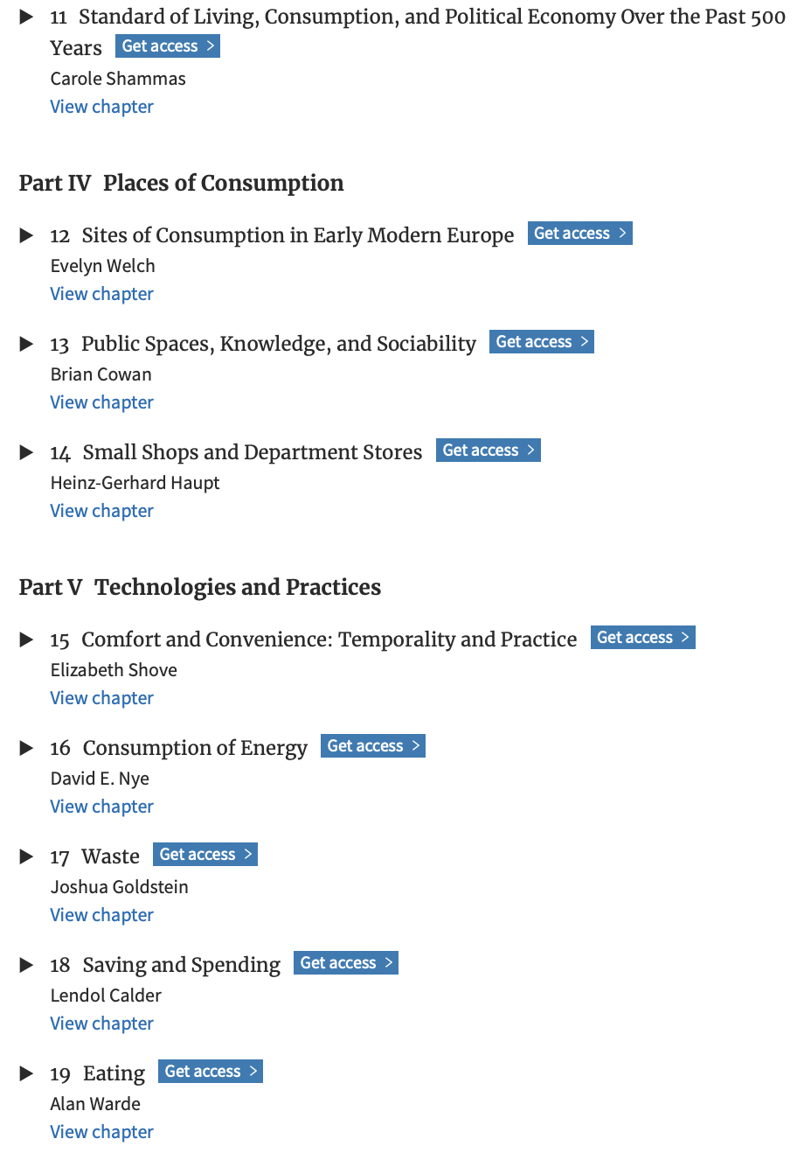
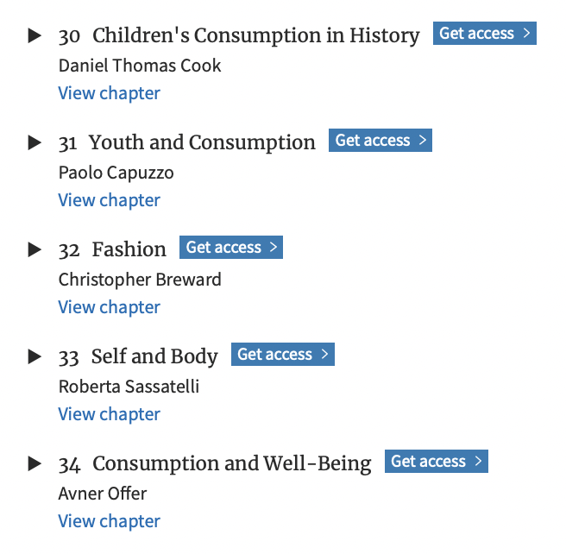
Исследования: мир (3)
Trentmann F. The Oxford Handbook of the History of Consumption (2012): сферы потребления, потребительская политика, роскошь и расточительство, национализм и империя, благополучие, молодежная культура и мода
https://academic.oup.com/edited-volume/28183

Slide 11
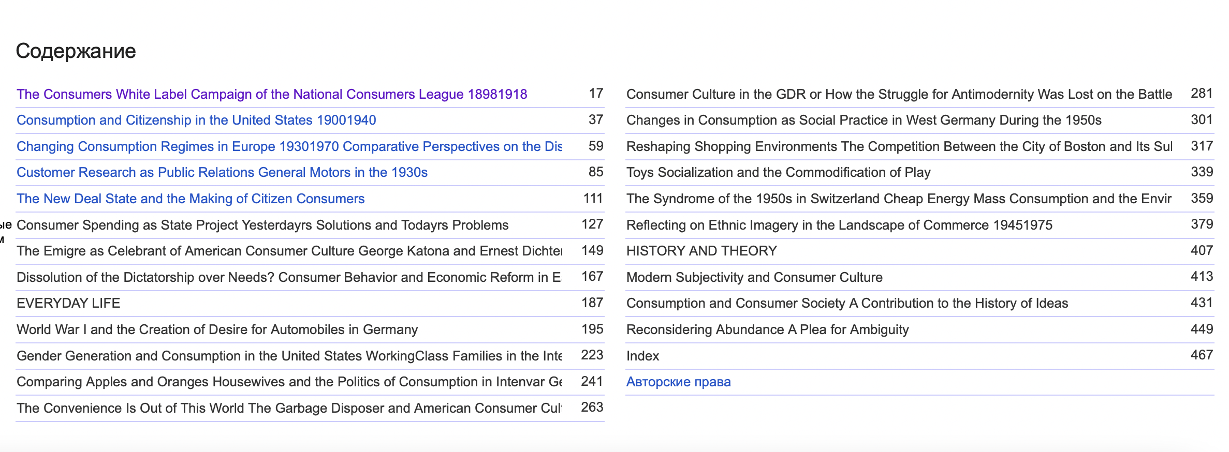
Исследования: мир (4)
Reisch L., Thøgersen J. (Eds) Handbook of Research on Sustainable Consumption (2015): сборник представляет работы авторов разной профессиональной направленности, посвященных потреблению устойчивого развития

Slide 12
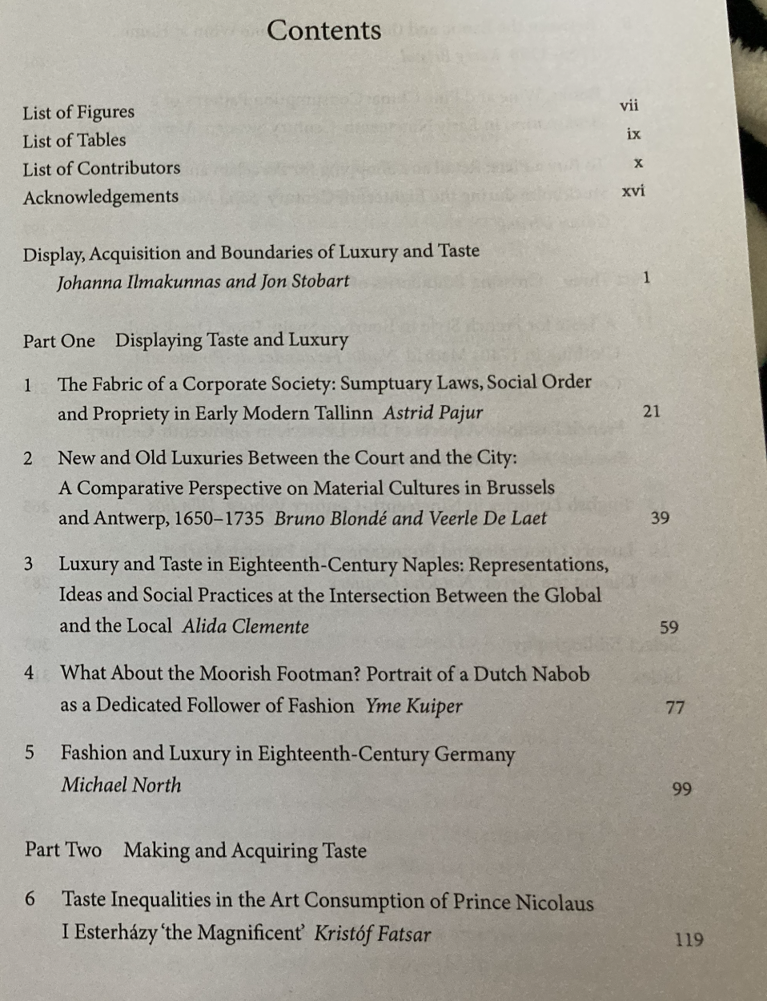
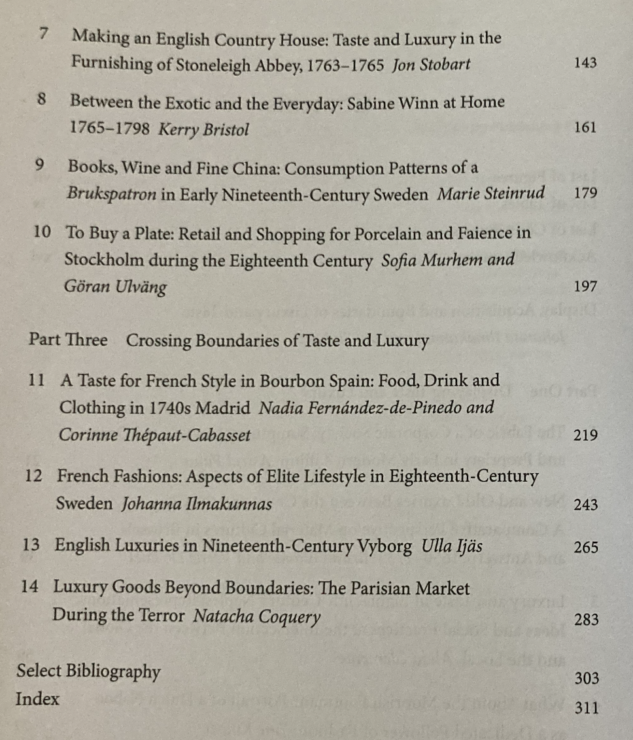
Исследования: мир (5)
Ilmakunnas J., Stobart J. (Eds) A Taste for Luxury in Early Modern Europe: Display, Acquisition and Boundaries (2017): использование предметов роскоши для демонстрации статуса, процессы общения и приобретения вкуса и роскоши, способы, которыми представления о вкусе и роскоши пересекали национальные, политические и экономические границы

Slide 13
Потребительские корзины Р. Аллена (1)
Источник: Аллен Р. Британская промышленная революция в глобальной картине мира (2014). С. 61, 63.

Slide 14
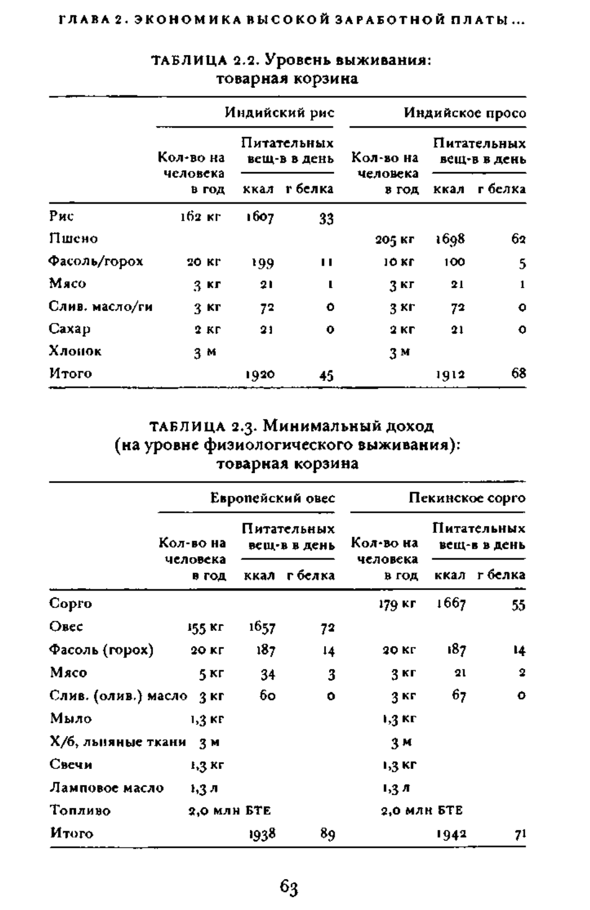
Потребительские корзины Р. Аллена (2)
Источник: Аллен Р. Британская промышленная революция в глобальной картине мира (2014). С. 61, 63.

Slide 15
Исследования: Россия (1)
Kahan A. The Costs of “Westernization” in Russia: The Gentry and the Economy in the Eighteenth Century // Slavic Review (1966): новые потребительские модели дворян в условиях вестернизации
Schmidt. A. Westernization as Consumption (1995): рассматривает дворянские усадьбы, их внешний вид и внутреннее убранство, устройство парков, т.е. рассматривает вестернизацию общества через архитектуру и материальную культуры
Марасинова Е.Н. Психология элиты российского дворянства последней трети XVIII века (1999); Власть и личность: очерки русской истории XVIII века (2008): восприятие на основе эпистолярных источников
Martin A, Down and Out in 1812: The Impact of the Napoleonic Invasion on Moscow’s Middling Strata (2007): изучение имущества московской «средней страты»
Миронов Б.Н. Благосостояние населения и революции в имперской России: XVIII – начало ХХ века (2010); Российская империя: от традиции к модерну (2015): на фоне экономического роста, культурного прогресса и структурных реформ материальное положение большинства населения Российской империи ухудшилось, в то время как дворянство оказалось в выигрыше, а гильдейское купечество вряд ли пострадало
Korchmina E. ‘Luxury’ as the Pedagogical Project of the Russian Emperors and Empresses: the History of the Concept in the 18th century (2019): изучение происхождение понятия “роскошь” и сумптуарное законодательство Российской Империи XVIII в.
Korchmina E, Kiselev M. ‘Luxury beyond morals’: the rise and transformation of the concept in 18th century Russia. Journal of the History of Economic Thought (forthcoming). Preprint at SocArXiv, osf.io/preprints/socarxiv: когда и почему понятие роскоши вошло в русскую политическую мысль

Slide 16
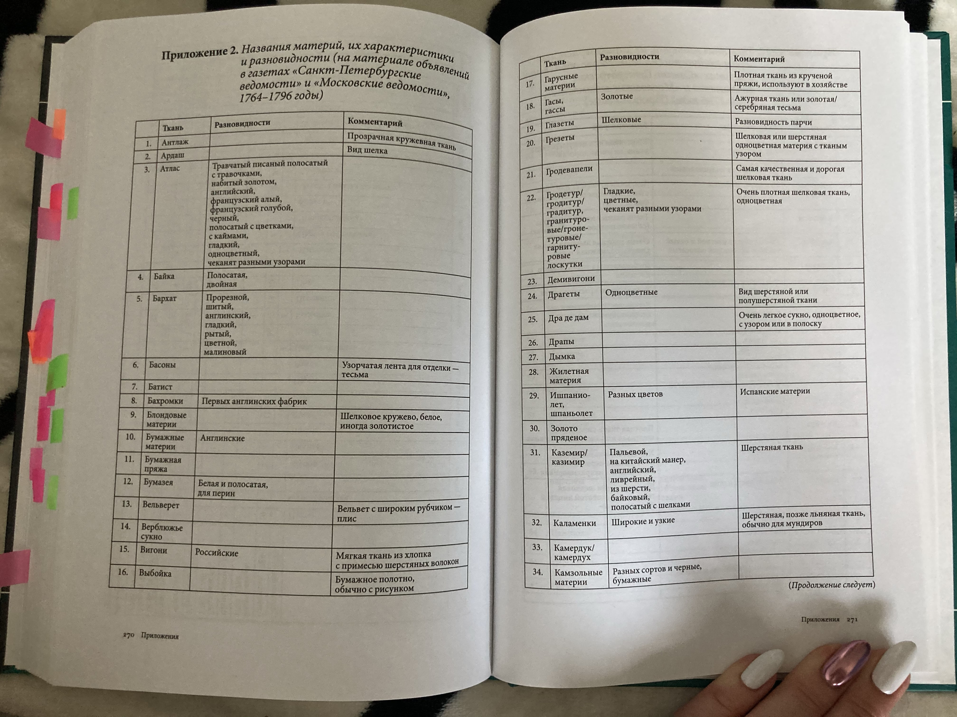
Исследования: Россия (2)
Бордэриу К. Платье императрицы. Екатерина II и европейский костюм в Российской империи (2016): изучает моду последней в связи с понятиями вкуса, здоровья и красоты, исследует приемы рекламирования моды и ее критики

Slide 17
Спасибо за внимание!

